Slide 2
Estruturas de repetição
Médias, faixas e classificação
Aula 1: De critérios a regras de classificação
Código da aula: SISANO1C1B4S23A1

Slide 3


19
Manipulação de strings
Mapa da Unidade 5 Componente 1
Estruturas de repetição
21
Programando com menu no terminal
17
23
Funções e procedimentos – modularização I
18
Documentação, testes unitários e depuração
Você está aqui!
Médias, faixas e classificação
Agenda e cadastros em memória
22

Slide 4

Mapa da Unidade 5 Componente 1
Estruturas de repetição
Você está aqui!
Médias, faixas e classificação
23
Aula 1: De critérios a regras de classificação
Código da aula: SISANO1C1B4S23A1

Slide 5
Compreender como critérios de média, faixa e desempenho podem ser traduzidos em regras algorítmicas consistentes.
Aplicar funções, vetores e condicionais compostas no desenvolvimento de programas que calculem e classifiquem resultados.
Recurso audiovisual para exibição de vídeos e imagens.
Caneta e caderno para anotações.
Computador com internet.
Explorar com curiosidade diferentes formas de calcular e comparar resultados, investigando estratégias para organizar melhor as soluções.

Slide 6
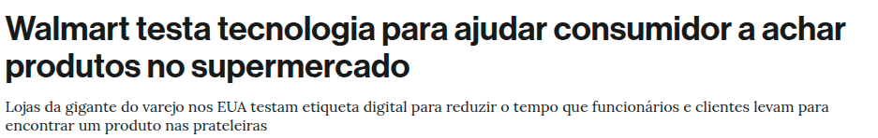
Diálogo
Fonte: CASE, 2024.
Em uma loja com milhares de itens, localizar um produto depende de informações que precisam estar organizadas e disponíveis para o sistema. A tecnologia testada pelo Walmart busca usar esses dados para orientar o consumidor durante a compra. Por trás de uma solução desse tipo, existe uma questão importante:
Como o sistema transforma informações e regras em decisões que podem ser executadas automaticamente?

Slide 7
Da regra de negócio ao algoritmo
Toda empresa estabelece regras para organizar seus processos. Um sistema não interpreta essas regras sozinho. Elas precisam ser transformadas em uma sequência lógica que possa ser executada pelo programa.
1
Usar as vendas já registradas de um produto.
3
Comparar o resultado com faixas definidas pela empresa.
2
Calcular a média das quantidades vendidas.
4
Informar o desempenho de vendas do produto (alto, médio ou baixo).
Exemplo em Python
media = (10 + 12 + 8) / 3
# quantidades vendidas do Caderno
Produzido pela SEDUC-SP com apoio da ferramenta Visual Studio Code.

Slide 8


Calcular e classificar são etapas diferentes
Em um sistema, calcular um valor e tomar uma decisão são ações diferentes:
1
Cálculo
2
Classificação
O programa processa os dados e obtém um resultado.
Depois, compara esse resultado com critérios da empresa.
DE OLHO NO MODELO
A média das quantidades foi 10.
Agora o sistema precisa decidir o desempenho de vendas: alto, médio ou baixo.

Slide 9
Faixas transformam valores em categorias
Depois de calcular a média das quantidades, o sistema compara o resultado com regras de classificação.
Faixas de desempenho de vendas:
média ≥ 30 → giro alto;
média ≥ 10 e < 30 → giro médio;
média < 10 → giro baixo;
sem vendas → sem histórico.
Exemplo em Python
if media >= 30:
giro = "Alto"
elif media >= 10:
giro = "Médio"
else:
giro = "Baixo"
Produzido pela SEDUC-SP com apoio da ferramenta Visual Studio Code.
As estruturas condicionais no código representam decisões de negócio.

Slide 10
Registro
        O sistema classifica o desempenho de vendas conforme a média das quantidades vendidas. Qual trecho do algoritmo é responsável por decidir se o desempenho será "alto", "médio" ou "baixo"?
A estrutura condicional.
A leitura dos valores de entrada.
A exibição do resultado.
O cálculo da média.

Slide 11
Registro
        O sistema classifica o desempenho de vendas conforme a média das quantidades vendidas. Qual trecho do algoritmo é responsável por decidir se o desempenho será "alto", "médio" ou "baixo"?
A estrutura condicional.
A leitura dos valores de entrada.
A exibição do resultado.
O cálculo da média.

Slide 12

Regras claras geram algoritmos confiáveis
Quanto mais objetiva for uma regra de negócio, mais simples será implementá-la em um programa. Regras vagas podem gerar interpretações diferentes, enquanto regras objetivas permitem que o sistema tome sempre a mesma decisão.
Regra vaga | Regra objetiva
“Produto que vende pouco.” | “Média de quantidade menor que 10 → giro baixo.”
Tome nota
Regras bem definidas tornam o sistema mais confiável e facilitam sua manutenção.

Slide 13
Pensando como desenvolvedor
Antes de escrever o código, é importante organizar a lógica do problema. O algoritmo de classificação segue esta sequência:
1
2
3
4
Obter as quantidades vendidas do produto.
Calcular a média dessas quantidades.
Comparar o resultado com as faixas de giro.
Apresentar a classificação (alto, médio ou baixo).

Slide 14



VIREM E CONVERSEM
Identifiquem, na sequência do algoritmo de classificação, qual etapa representa:
entrada de dados;
processamento;
decisão;
saída.

Slide 15

Classificando o desempenho de vendas na Papelaria Ponto Certo
A Papelaria Ponto Certo quer classificar o desempenho de vendas de cada produto. O sistema já tem o catálogo:
As vendas ficam em outra lista. Cada item guarda o nome do produto, a quantidade vendida e a data:
produtos = [
["Caderno", 18.50],
["Caneta", 4.50],
]
vendas = [
["Caderno", 10, "2026-01-15"],
["Caderno", 12, "2026-02-10"],
["Caderno", 8, "2026-03-05"],
]
Durante a aula
Em duplas
Com base nas informações, realizem as tarefas a seguir.
Produzido pela SEDUC-SP com apoio da ferramenta Visual Studio Code.

Slide 16
Classificando o desempenho de vendas na Papelaria Ponto Certo
1. Calculem a média das quantidades do produto Caderno e informem o desempenho (alto, médio ou baixo) considerando as regras da empresa descritas na tabela.
Regras da empresa
Média ≥ 30 | Alto
Média ≥ 10 | Médio
Média < 10 | Baixo
Durante a aula
Em duplas

Slide 17
Implementando a classificação de produtos da Papelaria Ponto Certo
2. Completem o algoritmo com as vendas do Caderno em janeiro, fevereiro e março.
nome_produto = "Caderno"
itens_vendidos_jan = 10
itens_vendidos_fev = 12
itens_vendidos_mar = 8
media_itens_vendidos = ______________________
if ____________________________:
desempenho_vendas = "Alto"
elif __________________________:
desempenho_vendas = "Médio"
else:
desempenho_vendas = "Baixo"
print(nome_produto, media_itens_vendidos, desempenho_vendas)
Durante a aula
Em duplas
Produzido pela SEDUC-SP com apoio da ferramenta Visual Studio Code.

Slide 18
Implementando a classificação de produtos da Papelaria Ponto Certo
Em seguida, respondam no caderno com suas palavras:
Como a média foi calculada a partir das vendas?
Por que a estrutura if é necessária?
O que aconteceria se a empresa mudasse as faixas de desempenho?
Durante a aula
Compartilhem a resolução conforme orientação do professor.
Em duplas

Slide 19
Expectativa de resposta
nome_produto = "Caderno"
itens_vendidos_jan = 10
itens_vendidos_fev = 12
itens_vendidos_mar = 8
media_itens_vendidos = (itens_vendidos_jan + itens_vendidos_fev + itens_vendidos_mar) / 3 # 10.0
if media_itens_vendidos >= 30:
desempenho_vendas = "Alto"
elif media_itens_vendidos >= 10:
desempenho_vendas = "Médio"
else:
desempenho_vendas = "Baixo"
Produzido pela SEDUC-SP com apoio da ferramenta Visual Studio Code.

Slide 20
Expectativa de resposta
Como a média foi calculada a partir das vendas?
Somamos as vendas dos três meses e dividimos pela quantidade de meses: (10 + 12 + 8) ÷ 3 = 30 ÷ 3 = 10. A média de vendas do Caderno é 10 itens.
Por que a estrutura if é necessária?
Porque precisamos classificar a média em diferentes faixas de desempenho. O if, elif e else permitem verificar as condições e definir se o desempenho é alto, médio ou baixo.
O que aconteceria se a empresa mudasse as faixas de desempenho?
As classificações poderiam mudar, mesmo que as vendas e a média permanecessem iguais. Seria necessário alterar as condições do if e do elif para usar as novas faixas.

Slide 21
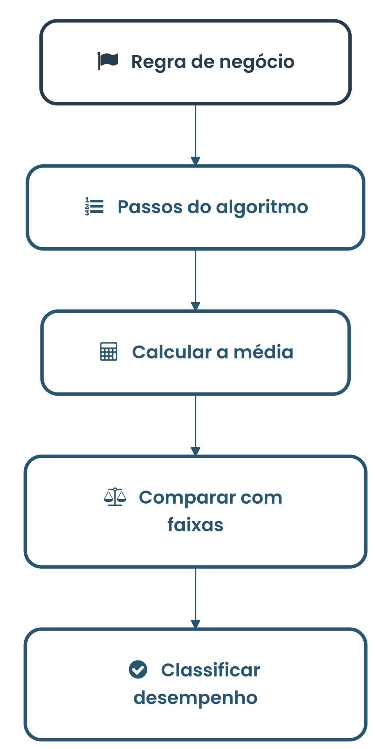
Produzido pela SEDUC-SP com apoio da ferramenta ChatGPT.

Slide 22
Saiba mais
Entenda como decisões e fluxos condicionais funcionam em programação, algo essencial para transformar critérios em regras executáveis:
MDN WEB DOCS. Controle de fluxo e manipulação de erro, 12 out. 2025. Disponível em: https://developer.mozilla.org/pt-BR/docs/Web/JavaScript/Guide/Control_flow_and_error_handling. Acesso em: 17 ago. 2026.

Slide 23
CASE, B. Walmart testa tecnologia para ajudar consumidor a achar produtos no supermercado. Bloomberg Línea, 4 fev. 2024. Disponível em: https://www.bloomberglinea.com.br/negocios/automacao-dos-supermercados-chega-a-prateleira-com-etiqueta-para-localizar-produtos/. Acesso em: 08 ago. 2026.
MDN WEB DOCS. Controle de fluxo e manipulação de erro, 12 out. 2025. Disponível em: https://developer.mozilla.org/pt-BR/docs/Web/JavaScript/Guide/Control_flow_and_error_handling. Acesso em: 29 jul. 2026.
Identidade visual: imagens © Getty Images

Slide 25


Slide 6
Orientações: seção Ponto de Partida. Inicie a aula apresentando o caso da automação no varejo e destaque que sistemas de gestão precisam tomar decisões automaticamente a partir de regras definidas pela empresa. Explique que, antes de programar, é necessário compreender como essas regras de negócio podem ser transformadas em instruções que o computador consiga executar.
Tempo previsto: 5 minutos.
Gestão de sala de aula: conduza a discussão com toda a turma. Incentive os estudantes a levantar hipóteses sobre quais informações um sistema precisa receber para classificar produtos automaticamente. Valorize respostas diferentes e registre no quadro palavras-chave como "dados", "regras", "cálculo" e "decisão", pois elas serão retomadas ao longo da aula.
Condução da dinâmica: apresente o caso e, em seguida, faça as perguntas propostas no slide. Evite responder imediatamente. Estimule os estudantes a justificar suas ideias e conduza a discussão para a percepção de que um sistema não toma decisões por interpretação, mas pela aplicação de regras previamente definidas. Ao final, apresente a Papelaria Ponto Certo como o cenário em que eles desenvolverão essa mesma lógica.
Expectativas de respostas: como o sistema transforma informações e regras em decisões que podem ser executadas automaticamente?
Espera-se que os estudantes percebam que um sistema precisa receber dados, realizar um processamento e comparar o resultado com critérios objetivos para tomar uma decisão. Também é esperado que compreendam que regras de negócio claras facilitam a construção de algoritmos consistentes.

Slide 26
Slides 7 a 9 – 12 a 14
Orientações: seção Construindo o conceito. Conduza os slides como uma sequência lógica que mostra como uma regra de negócio é transformada em um algoritmo de classificação. Inicie pela necessidade de interpretar corretamente os requisitos (o que a empresa quer decidir). Em seguida, destaque que calcular a média e classificar o desempenho de vendas são etapas diferentes. Mostre como as faixas (alto/médio/baixo) viram estruturas condicionais. Conclua reforçando que regras claras facilitam desenvolver e manter o algoritmo.
Tempo previsto: 20 minutos.
Gestão de sala de aula: mantenha a turma participando. A cada etapa, peça que antecipem o próximo passo da lógica antes de avançar o slide. No “Virem e conversem”, circule entre as duplas e observe se organizam a sequência corretamente.
Respostas esperadas:
entrada → quantidades/itens vendidos do produto;
processamento → cálculo da média;
decisão → comparação com as faixas (if/elif/else);
saída → exibir o desempenho (alto, médio ou baixo).
Espera-se também que percebam que alterar uma faixa muda a decisão, sem alterar o cálculo da média.
Condução da dinâmica: nos trechos de código, enfatize que não é conteúdo novo de sintaxe: é a tradução da regra da empresa para o computador. Prefira nomes claros nos exemplos (media_itens_vendidos, desempenho_vendas) para modelar boa prática, sem transformar o bloco em aula de estilo de código. No encerramento da seção, retome a sequência entrada → processamento → decisão → saída como estrutura básica de qualquer algoritmo de classificação. Espera-se que os estudantes compreendam que algoritmos de classificação partem de regras de negócio objetivas; que diferenciem calcular um resultado de usá-lo para decidir; que reconheçam o papel do if/elif/else nas faixas; e que organizem o problema em entrada, processamento, decisão e saída.

Slide 27
Slides 10 e 11
Orientações: o objetivo da seção Pause e responda é mobilizar os estudantes em relação aos conhecimentos apresentados e construídos em aula. É registro.
Tempo previsto: 2 minutos.
Resposta correta: a estrutura condicional.
Feedback da atividade: o cálculo produz um valor. Quem compara esse valor com as regras da empresa e define o giro é a estrutura condicional.

Slide 28
Slides 15 a 20
Orientações: seção Colocando em prática. A atividade tem como objetivo fazer os estudantes transformarem a regra de desempenho de vendas em um algoritmo funcional no contexto da Papelaria Ponto Certo. Oriente as duplas a ler primeiro o enunciado: o catálogo está na lista produtos; e as vendas na lista vendas (nome, quantidade, data). Em seguida, peça que identifiquem as informações a processar (itens vendidos do Caderno em janeiro, fevereiro e março), como calcular media_itens_vendidos e quais condições definem alto/médio/baixo. Incentive-os a completar o código por etapas, validando cada uma antes de seguir.
Tempo previsto: 20 minutos.
Gestão de sala de aula: organize os estudantes em duplas. Circule observando se compreendem a diferença entre calcular a média dos itens vendidos e usar esse resultado para classificar o desempenho. Se houver dúvida sobre as duas listas, retome: produtos = catálogo; vendas = histórico. Em caso de dificuldade, faça perguntas que direcionem o raciocínio em vez de entregar a resposta pronta. Valorize o uso de nomes claros (itens_vendidos_jan, media_itens_vendidos, desempenho_vendas).
Condução da dinâmica:
apresente o enunciado e as duas listas;
peça que completem só o cálculo de media_itens_vendidos e validem o resultado (10);
oriente a implementação do if/elif/else (atenção à ordem: >= 30 antes de >= 10);
depois, proponha alterar os limites das faixas e observar o que muda no código – em geral, só a decisão;
socialize soluções e reforce boa prática de nomes significativos.
Expectativas de respostas: disponível nos slides do professor.
Espera-se que calculem corretamente a média com itens_vendidos_jan/fev/mar; classifiquem o desempenho com condicionais conforme as regras; reconheçam que mudar faixas altera a decisão (não a ideia da média) e relacionem o algoritmo às listas do projeto. Também é esperado que usem nomes de variáveis claros e vejam a organização em entrada, processamento, decisão e saída.
Respostas mais alinhadas à proposta da atividade:
calcula corretamente a média;
usa a estrutura condicional de forma adequada (ordem das faixas);
relaciona o algoritmo às regras de negócio e aos dados de vendas;
reconhece que mudar as faixas altera só as condições, não a ideia da média;
percebe que nomes claros de variáveis ajudam a entender o programa.
Respostas menos alinhadas à proposta da atividade:
erra a média;
compara faixas em ordem inadequada;
confunde cálculo com classificação;
não liga o código à regra da loja.

Slide 29
Slide 21
Orientações:
A seção O que nós aprendemos hoje? tem o objetivo de reforçar e esclarecer os principais conceitos discutidos, incentivando os estudantes a recordarem e articularem os principais pontos da aula.
Tempo previsto: 2 minutos.
Gestão de sala de aula:
mantenha um tom positivo e construtivo, reforçando o aprendizado;
seja direto e objetivo nas explicações para manter a atividade dentro do tempo estipulado;
engaje os estudantes rapidamente, pedindo confirmações ou reações breves às definições apresentadas.
Condução da dinâmica:
explique aos estudantes que esse é um momento de reflexão e esclarecimento sobre os conceitos abordados na aula;
informe que será feita uma rápida revisão para assegurar o entendimento correto das definições e dos conceitos;
apresente o slide com os principais tópicos da aula. Retome rapidamente os conceitos representados no esquema, reiterando a importância de cada um deles e como ele se encaixa no contexto maior da aula e na vida profissional.
O que é esperado: os estudantes devem sair da aula com um entendimento claro e preciso dos conceitos principais.
Slide 22
Orientações: a seção Saiba mais apresenta recursos extraclasse para que os estudantes complementem sua formação. Incentive-os a continuarem explorando o tema da aula.
Tempo previsto: 1 minuto.

